Slide 1

Organizace, zájmové skupiny a jejich vliv na životní prostředí
Jana Soukopová

Slide 2
Organizace x zájmové skupiny
Organizace x zájmové skupiny
  Veřejného sektoru
  Soukromého sektoru
  Ziskového sektoru
  Neziskového sektoru

Slide 3
Ziskový sektor v ochraně ŽP
Zástupci Eko-průmyslu
  CZ-NACE
    38.32-Úprava odpadů k dalšímu využití, kromě demontáže vraků, strojů a zařízení
    36.00-Shromažďování, úprava a rozvod vody
    46.77-Velkoobchod s odpadem a šrotem
    37.00-Činnosti související s odpadními vodami
    38.11-Shromažďování a sběr odpadů, kromě nebezpečných
    38.12-Shromažďování a sběr nebezpečných odpadů
    38.21-Odstraňování odpadů, kromě nebezpečných
    38.22-Odstraňování nebezpečných odpadů
    38.32-Úprava odpadů k dalšímu využití, kromě demontáže vraků, strojů a zařízení
    38.31-Demontáž vraků a vyřazených strojů a zařízení pro účely recyklace
    39.00-Sanace a jiné činnosti související s odpady

Slide 4
Stav trhu druhotných surovin v ČR
V současné době působí v ČR na trhu cca 1500 subjektů, z toho 400 společností a 1100 soukromých podnikatelů
20 000 – 30 000 zaměstnanců
40 – 50 mld. Kč roční objem finančních prostředků trhu (výkup, úprava a prodej všech komodit druhotných surovin)
Český obchod s druhotnými surovinami je zaměřen proexportně
Notes:
Přínos aktualizace Surovinové politiky ČR
Obsahuje řadu opatření k zajištění plnění svých strategických cílů
Realizace stanovených opatření bude mít pozitivní vliv zejména na oblast průmyslové výroby a v důsledku i na oblast sociální (v podobě tvorby nových pracovních míst)
Dokument je v souladu s politikou EU v této oblasti, Raw Materials Initiative, strategickým dokumentem Evropa 2020, Plánem pro Evropu účinněji využívající zdroje a aktuálním dokumentem COM(2012) 82 – „Zajištění surovin pro budoucí prosperitu Evropy, Návrh evropského inovačního partnerství v oblasti surovin“.
Z úvodu dokumentu:
Ve 21. století vzniká nové paradigma, jež poukazuje na inovace jako na hybnou sílu, která v Evropě doposud nebyla v oblasti surovin z velké části
využita. Komise v roce 2010 vymezila v rámci stěžejní iniciativy „Unie inovací“ vhodný rámec evropských inovačních partnerství. Tato partnerství budou zahájena v případech, kde bude pro rychlejší a účinnější dosažení společenských cílů potřeba spojit úsilí veřejných
i soukromých subjektů na regionální a národní úrovni a na úrovni EU v oblasti inovací, výzkumu a vývoje a opatření na straně poptávky.To je i případ surovin, kterými se zabývá toto sdělení. Toto partnerství se zaměří na neenergetické, nezemědělské suroviny, mimo jiné včetně
seznamu kritických surovin EU8. Zahrnuje tedy i jiné kovové, průmyslové a stavební nerosty, jakož i jiné průmyslové suroviny. Řada z těchto materiálů představuje nezbytné vstupy pro vývoj inovačních čistých technologií, které jsou šetrné vůči životnímu prostředí.
Pro realizaci cíle stanoveného v tomto dokumentu bylo definováno 5 Pracovních balíčků.
Z pohledu stavebních materiálů je významný balíček č. 4 – zlepšení podmínek regulačního rámce, zejména podporováním
vynikající kvality a prevence, přípravy na opětovné použití a recyklaci prostřednictvím
veřejných (např. veřejné zakázky) a soukromých iniciativ. Cílem tohoto pracovního balíčku je optimalizovat přidanou hodnotu surovin, zlepšit ziskovost a snížit náklady související s recyklací, a to tím, že se zvýší účinnost sběru, třídění a recyklace hodnotných surovin
z odpadu. Za tímto účelem se v rámci tohoto balíčku rovněž použijí politiky v oblasti výrobků, standardizace a certifikace, jakož i ekonomické nástroje.

Slide 5
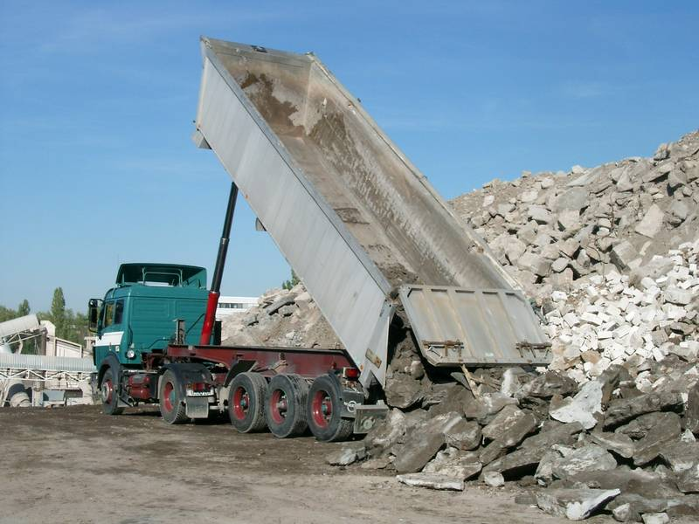
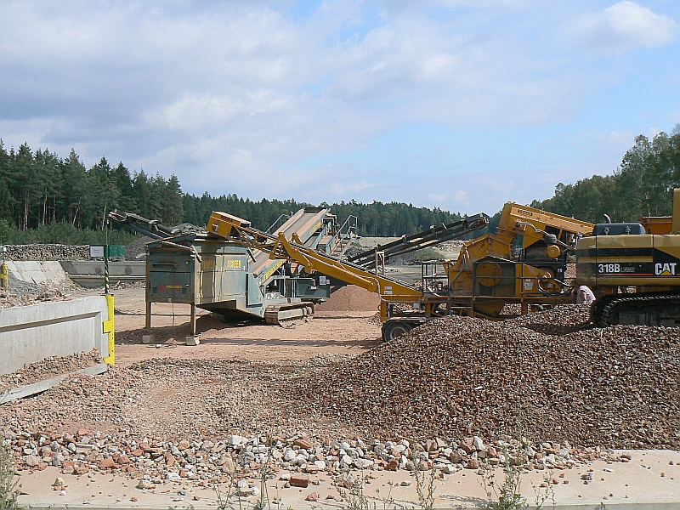
Výroba recyklovaného kameniva
Notes:
Zpracovatelské linky, kde dochází k třídění stavebních hmot z demolic a k jejich úpravě na požadované frakce.

Slide 6




Eko-inovace
Akční plán pro ekologické inovace (EcoAP)
Fóra
ECO-WEB http://www.ecoweb.info/
  Příklady
    Šetrnější vytápění (peletky, štěpka, topoly, integrované systémy vytápění, aj.)
    Šetrnější doprava (hybridní pohony, CNG technologie, aj.)
    SONY http://www.sony.cz/hub/eco/ekologicke-produkty/inovace

Slide 7





České ekologické manažerské centrum
www.cemc.cz
        Odpadové fórum
        Waste Forum
        Třetí ruka
        Envi služby

Slide 8
Neziskový sektor v ochraně ŽP
subjekty veřejného sektoru, kterými jsou:
  Ministerstvo životního prostředí;
  obce;
  kraje;
  Fondy (Státní fond životního prostředí);
  Veřejné instituce (Česká inspekce životního prostředí, Agentura ochrany přírody a krajiny, veřejné neziskové organizace aj. )
nestátní (soukromé) neziskové organizace2 a
občané (domácnosti).

Slide 9

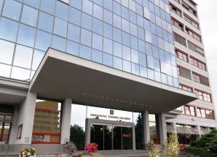
Organizace veřejného sektoru
MŽP … zajišťuje: zajišťuje:
ochranu přirozené akumulace vod;
ochranu ovzduší;
ochranu zemědělského půdního fondu;
ochranu hornického prostředí, včetně ochrany nerostných zdrojů a podzemních vod;
odpadové hospodářství;
myslivost, rybářství a lesní hospodářství v národních parcích;
výkon státní geologické služby;
ochranu přírody a krajiny;
geologické práce a ekologický dohled nad těžbou;
ochranu vodních zdrojů a ochranu jakosti podzemních a povrchových vod;
státní ekologickou politiku;
posuzování vlivů činností a jejich důsledků na ŽP, včetně těch, které přesahují hranice státu.

Slide 10
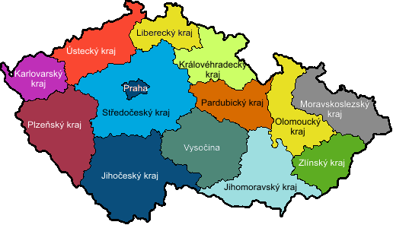
Organizace veřejného sektoru
Kraje
  prognózy, koncepce a strategie
  mimo to také:
    vymezují a hodnotí regionální systém ekologické stability;
    vydávají závazné stanovisko ke schválení lesních hospodářských plánů a hospodářských osnov;
    rozhodují o omezení výkonu práva myslivosti a rybářství v přírodních rezervacích;
    zajišťují záchranné programy ohrožených zvláště chráněných rostlin a živočichů;
    vykonávají státní dozor v ochraně přírody a krajiny;
    spolupracující s ostatními úřady a orgány na zajišťování ekologické výchovy a vzdělání a
    uplatňují stanovisko k zásadám územního rozvoje z hlediska zájmů chráněných zákonem o ochraně přírody a krajiny.

Slide 11
Organizace veřejného sektoru
Obce
    jsou odpovědné za odpadové hospodářství obce;
    jsou odpovědné za kvalitu vod v obci;
    vymezují a hodnotí místní systém ekologické stability;
    vykonávají státní dozor v ochraně přírody a krajiny;
    ukládají pokuty za přestupky a protiprávní jednání;
    uplatňují stanoviska k územním plánům, regulačním plánům.

Slide 12









NNO http://www.zelenykruh.cz/cz/ (28)
Přednáška Ing. Jakub Dostál

Slide 13
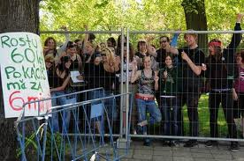


Občan a jeho role v ochraně a tvorbě ŽP
? Role ?
  VELKÁ
  Možnosti dané Aarhurskou úmluvou
    Zpřístupňování informací o ŽP veřejnosti
    Aktivní účast veřejnosti v rozhodovacích procesech, týkajících se ŽP
    Zajištění právní ochrany v záležitostech ŽP

Slide 14

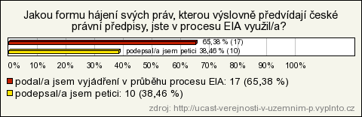
Občan a jeho role v ochraně a tvorbě ŽP
Zapojení občana formou
  účasti na rozhodování správních úřadů
  účasti na tvorbě aktu správního práva
  účasti na tvorbě strategických dokumentů
  zapojení do posuzování vlivu na ŽP (EIA, SEA)

Slide 15


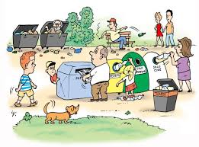
KROMĚ TOHO
Vlastní přispění k ochraně a tvorbě ŽP
  Formou
        Ochrany přírody a krajiny
        Třídění odpadů
        Šetření energie
        ……

Slide 16
ŽP a zájmové skupiny
Různé zájmy
  Ziskový sektor
  Neziskový sektor

Slide 17
Zájmové skupiny v OH
Veřejný sektor
  Obce
  Svozové společnosti (NO)
Soukromý sektor
  Svozové společnosti
  Zpracovatelé odpadu (skládky, spalovny, MBÚ, Bioplynové stanice)
  RECYKLACE

Slide 18
Zpět k externalitám
možnost volně využívat některé statky a služby životního prostředí může vést ke specifickému ekonomickému vztahu – externalitám.

Slide 19
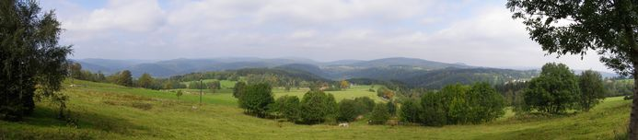
Děkuji za pozornost
☺

